Slide 1
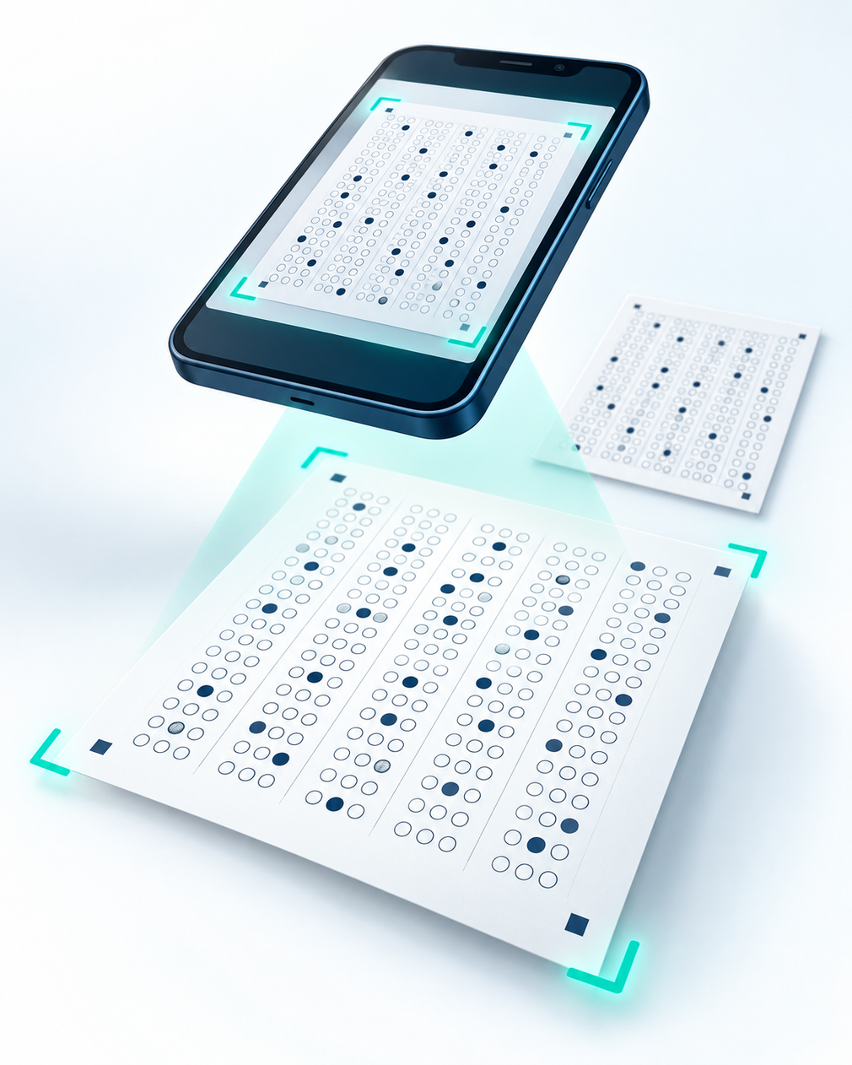
COMPUTER VISION
ระบบตรวจข้อสอบ
OMR จากภาพถ่าย
อ่านคำตอบจากภาพมือถือ
พร้อมตรวจยืนยันเมื่อภาพกำกวม
PROGRESS PROJECT 3
27 ตุลาคม 2569
Notes:
แหล่งเนื้อหา: CV_Template1_Sec2 ปัจจุบัน.pdf ที่ผู้ใช้ส่ง 26 ต.ค.2569. วันที่นำเสนอคง21ตุลาคม2569ตามต้นฉบับ. ผู้ใช้ขอปรับ12หน้าและใช้AEGIVIS/หน้า5-6เป็นตัวอย่างดีไซน์เท่านั้น. ภาพปกสร้างด้วยimagegenเป็นภาพประกอบแนวคิด ไม่ใช่ภาพผลทดลองหรือแบบฟอร์มจริง.
แนวทางนำเสนอภายใต้เกณฑ์Content/Media/Presentation: Contentใช้ข้อเท็จจริงและอ้างอิงชัด แยกเป้าหมายกับผลจริง. Mediaใช้ภาพจากpaperพร้อมกรอบและที่มา ตาราง/ขั้นตอนอ่านง่าย. Presentationเล่าตามปัญหา ขอบเขต วิธี หลักฐาน สถานะ และงานถัดไป ไม่อ่านตัวหนังสือทุกบรรทัด.
แนวทางพูดประมาณ 0.4 นาที: เน้นใจความหลัก ไม่อ่านทุกบรรทัด สื่อภาพและตารางใช้ประกอบคำอธิบาย. รวมเวลานำเสนอประมาณ11นาที เหลือเวลาถามตอบในกรอบ15นาที.
แหล่งอ้างอิงของหน้านี้:
[P1] คณะผู้จัดทำโครงการOMR. (2569). แผนโครงการและบันทึกความคืบหน้า. เอกสารภายใน: CV_Template1_Sec2 ปัจจุบัน.pdf และข้อมูลที่ผู้ใช้รายงานในแชต26ตุลาคม2569. กระดาษ300แผ่น600ภาพ,100ข้อต่อแผ่น,แบ่ง210/45/45แผ่น;เป้าหมาย>99%ยังไม่มีผลTest;ความคืบหน้า100/65/0. ผู้ใช้ยืนยันProgress3วันพรุ่งนี้คือ27ตุลาคม2569. วิธีภาพA/B,สถาปัตยกรรมเต็มแผ่น,แนวทางส่งตรวจเป็นข้อเสนอกลุ่ม มิใช่ผลpaper.
[I1] คณะผู้จัดทำโครงการOMR. (2569). ภาพประกอบแนวคิดOMRจากมือถือ สร้างด้วยimagegen/OpenAI วันที่26ตุลาคม2569 ไม่ใช่ภาพระบบที่พัฒนาเสร็จหรือผลการทดลองจริง.

Slide 2
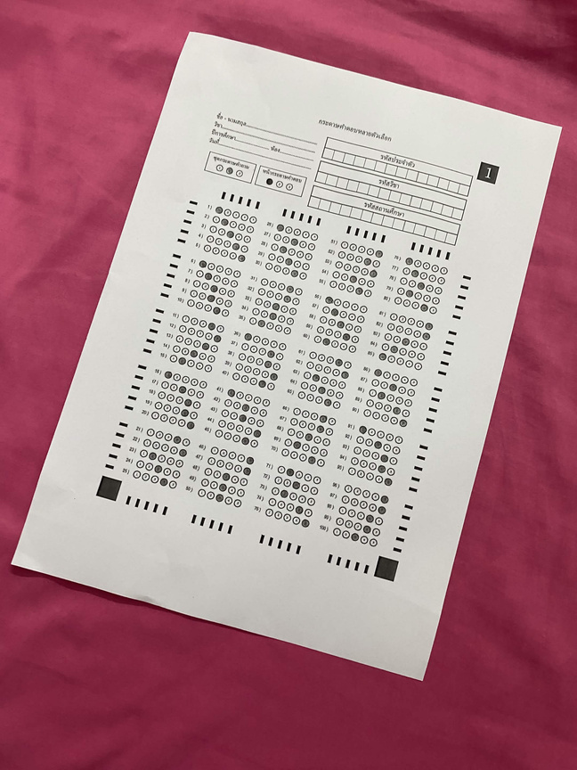
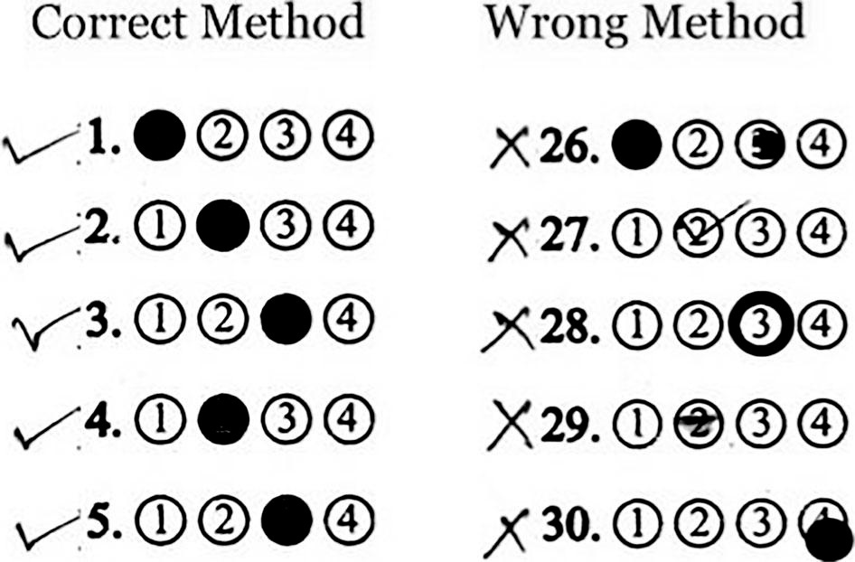
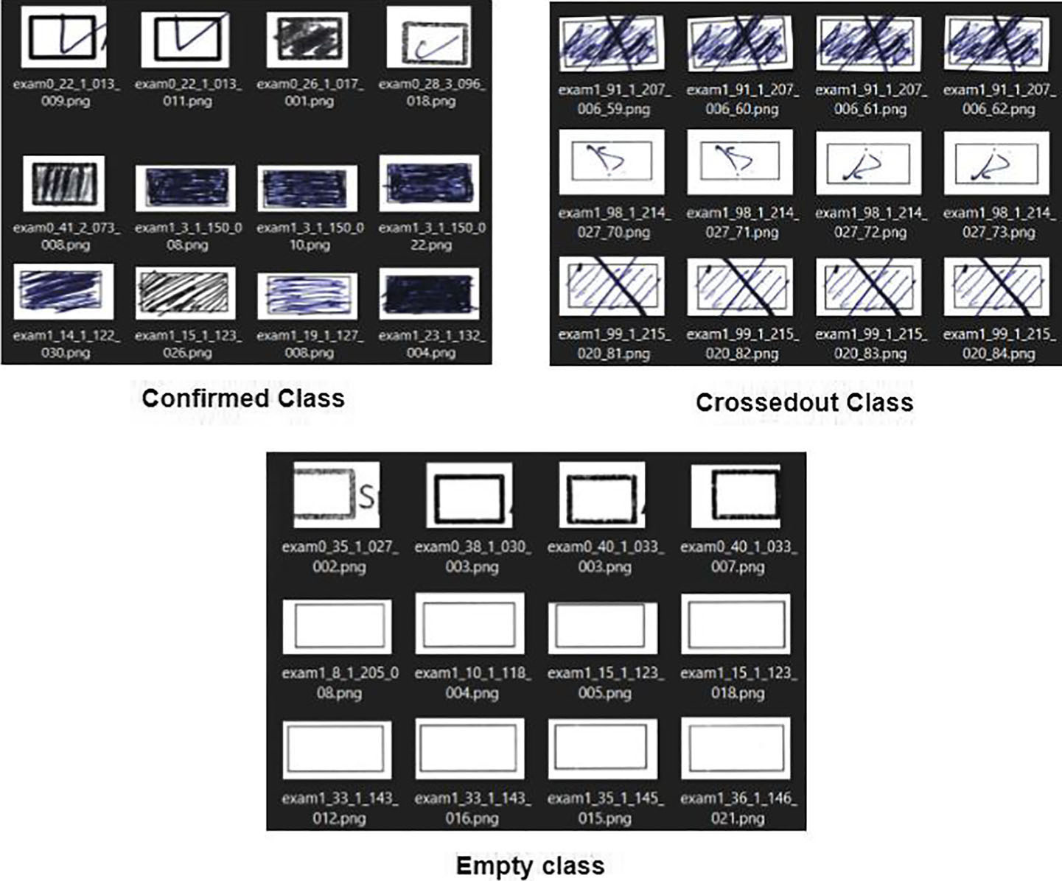
02 / 14
ปัญหา
เคสจริงและภาพจากงานวิจัย พร้อมแนวทางที่กลุ่มจะทดสอบ
ภาพเอียง
ฝนหลายตัวเลือก
ขีดฆ่าคำตอบเดิม
เว้นคำตอบว่าง
ภาพที่กลุ่มถ่าย
Mondal et al. (2024), รูปที่ 1
Mondal et al. (2024), รูปที่ 4
Mondal et al. (2024), รูปที่ 4
ตำแหน่งช่องอาจไม่ตรง
อาจอ่านคำตอบผิด
สับสนคำตอบเดิม
กับคำตอบใหม่
อาจอ่านจุดรบกวน
เป็นรอยฝน
จัดแนวภาพก่อนอ่าน
ถ้าภาพไม่ชัดให้ถ่ายใหม่
ตรวจทั้ง 5 ตัวเลือก
ระบุว่าข้อนี้ฝนเกินหนึ่งช่อง
จำแนกรอยฝนกับขีดฆ่า
ส่งให้คนยืนยันถ้ายังกำกวม
มีคลาสช่องว่าง
ตรวจเทียบคำตอบอ้างอิง
Notes:
สรุปบทนำและวัตถุประสงค์จากPDFหน้า2-3. วิธีรับภาพเต็มแผ่นเป็นแนวทางทดลองตามความสนใจล่าสุดของผู้ใช้ ยังไม่ยืนยันว่าเหนือกว่าวิธีตัดช่อง. >99%เป็นเป้าหมายรายข้อ ไม่ใช่ผลสำเร็จ.
แนวทางพูดประมาณ 0.9 นาที: เน้นใจความหลัก ไม่อ่านทุกบรรทัด สื่อภาพและตารางใช้ประกอบคำอธิบาย. รวมเวลานำเสนอประมาณ11นาที เหลือเวลาถามตอบในกรอบ15นาที.
เคสในตารางอ้างอิงจริง: ภาพเอียงก่อน/หลังhomographyFig2Yookwan2025PDF3หน้า463 ส่วนแสงเงาอธิบายในหน้า461-462,465 ภาพFig2ไม่ใช่ตัวอย่างเงาที่จัดขึ้น. ภาพหลายคำตอบครอปจากOMRNetFig1หน้า14012/PDF2ข้อ26;CrossedOutและEmptyจากFig4หน้า14015/PDF5. เป็นรูปของงานวิจัย ไม่ใช่ภาพDatasetหรือผลระบบของเรา. คอลัมน์ผลกระทบเป็นความเสี่ยงที่คาดจากประเภทปัญหา คอลัมน์รับมือเป็นแผนโครงการ[P1] ไม่ใช่ผลวัดจริง. OMRNetตัวอย่าง4ตัวเลือกหรือกรอบเหลี่ยมต่างจากฟอร์มเรา5วงกลม ใช้สาธิตประเภทปัญหาเท่านั้น.
แหล่งอ้างอิงของหน้านี้:
[R1] Yookwan et al. (2025). Automated Optical Marker Exam Recognition using Cross-Linear Area Detection from Smartphone Camera. IEEE/ACIS SNPD. https://doi.org/10.1109/SNPD65828.2025.11253724 . PDFผู้ใช้หน้า1-5/หน้า461-465. Fig2ที่หน้า463.
[R3] Mondal,S.,De,P.,Malakar,S.,&Sarkar,R. (2024). OMRNet: A lightweight deep learning model for optical mark recognition. Multimedia Tools and Applications,83,14011-14045. https://doi.org/10.1007/s11042-023-15408-8 . Fig1หน้า14012,Fig4หน้า14015,Fig5หน้า14020. Online2023/volume2024.
[P1] คณะผู้จัดทำโครงการOMR. (2569). แผนโครงการและบันทึกความคืบหน้า. เอกสารภายใน: CV_Template1_Sec2 ปัจจุบัน.pdf และข้อมูลที่ผู้ใช้รายงานในแชต26ตุลาคม2569. กระดาษ300แผ่น600ภาพ,100ข้อต่อแผ่น,แบ่ง210/45/45แผ่น;เป้าหมาย>99%ยังไม่มีผลTest;ความคืบหน้า100/65/0. ผู้ใช้ยืนยันProgress3วันพรุ่งนี้คือ27ตุลาคม2569. วิธีภาพA/B,สถาปัตยกรรมเต็มแผ่น,แนวทางส่งตรวจเป็นข้อเสนอกลุ่ม มิใช่ผลpaper.
[P2] คณะผู้จัดทำโครงการ OMR. (2569). ตัวอย่างภาพเก็บข้อมูลและโฟลเดอร์ A/B. ภาพต้นฉบับผู้ใช้ส่ง 26 ตุลาคม 2569: 2 (1).jpg, 2 (2).jpg และ codex-clipboard-2b08a6f0-bcdc-4540-9aa4-f0591cb2b667.png. เป็นข้อมูลปฐมภูมิของกลุ่ม อัปเดตภาพคู่ใหม่ตามผู้ใช้: 2(1).jpg มุมเอียงและ2(2).jpg มุมตรง ใช้สาธิตการถ่ายA/Bโดยคงรอยฝนเดิม จำนวนรวม300แผ่น600ภาพอ้าง[P1]คำรายงานของกลุ่ม.
อัปเดตแถวภาพเอียงให้ใช้ภาพจริงของกลุ่มแทนFig2paper ภาพเครื่องหมายอีก3แถวยังอ้างOMRNetFig1/4ตามเดิม.

Slide 3
03 / 14
ขอบเขตข้อมูล
แบบฟอร์มเดียว 100 ข้อต่อแผ่น ข้อละ 5 ตัวเลือก
300
600
>99%
กระดาษต้นฉบับ
ภาพถ่าย (2 ภาพต่อแผ่น)
เป้าหมาย Accuracy รายข้อ
ชุดข้อมูล | แผ่น | ภาพ | ใช้ทำอะไร
Train 70% | 210 | 420 | ฝึกโมเดล
Validation 15% | 45 | 90 | เลือกโมเดลและเกณฑ์ภาพซ้ำ
Test 15% | 45 | 90 | ประเมินหลังล็อกโมเดล
ตัวชี้วัด | สิ่งที่รายงาน
Accuracy รายข้อ | อ่านตรงคำตอบอ้างอิงกี่ข้อ
Precision / Recall / F1 | วัดผลแยกแต่ละคลาสช่อง
Confusion Matrix | ดูว่าจำแนกผิดเป็นคลาสใด
ถ่ายซ้ำ / เวลา | อัตราขอภาพใหม่ และวินาทีต่อแผ่น
30,000 คำตอบจริง โดย Test มี 4,500 ข้อ ภาพคู่ต้องอยู่ชุดเดียวกัน
Notes:
ขอบเขตล่าสุดตามผู้ใช้และPDFหน้า4: กระดาษ300แผ่น100ข้อ150000ช่องต้นฉบับ ถ่ายแผ่นละ2ภาพ600ภาพ รวม30000คำตอบรายข้อ. แบ่งตามsheet_id210/45/45ก่อนaugmentation ภาพคู่และcropทุกชนิดอยู่splitเดียวกัน. ภาพคู่ไม่เพิ่มข้อจริงเป็นสองเท่า. สมาชิก6คน33แผ่นและ3คน34แผ่นรวม300. ระยะ3สัปดาห์เป็นข้อเสนอจากไฟล์ล่าสุด ไม่ใช่วันที่ยืนยัน.
แนวทางพูดประมาณ 1 นาที: เน้นใจความหลัก ไม่อ่านทุกบรรทัด สื่อภาพและตารางใช้ประกอบคำอธิบาย. รวมเวลานำเสนอประมาณ11นาที เหลือเวลาถามตอบในกรอบ15นาที.
แหล่งอ้างอิงของหน้านี้:
[P1] คณะผู้จัดทำโครงการOMR. (2569). แผนโครงการและบันทึกความคืบหน้า. เอกสารภายใน: CV_Template1_Sec2 ปัจจุบัน.pdf และข้อมูลที่ผู้ใช้รายงานในแชต26ตุลาคม2569. กระดาษ300แผ่น600ภาพ,100ข้อต่อแผ่น,แบ่ง210/45/45แผ่น;เป้าหมาย>99%ยังไม่มีผลTest;ความคืบหน้า100/65/0. ผู้ใช้ยืนยันProgress3วันพรุ่งนี้คือ27ตุลาคม2569. วิธีภาพA/B,สถาปัตยกรรมเต็มแผ่น,แนวทางส่งตรวจเป็นข้อเสนอกลุ่ม มิใช่ผลpaper.
[R7] scikit-learn. (n.d.). Metrics and scoring: quantifying the quality of predictions. https://scikit-learn.org/stable/modules/model_evaluation.html . GroupShuffleSplit https://scikit-learn.org/stable/modules/generated/sklearn.model_selection.GroupShuffleSplit.html . ข้อมูลจากกระดาษเดียวกันเป็นกลุ่มsheet_id;สัดส่วน70/15/15กลุ่มกำหนดเอง.
รวมวิธีวัดผลจากหน้าตัวชี้วัดเดิมเพื่อคงจำนวน13หน้า:
เป้าหมาย>99%รายข้อ Test45*100=4500 ต้องถูก>=4456 ผิดหรือไม่ตัดสิน<=44. Accuracyทุกข้อก่อนคนแก้ไข โดยภาพคู่ไม่เพิ่มตัวหาร. ค่าP/R/F1และConfusionMatrixระดับช่องแยกจากaccuracyรายข้อ. ถ้ารายงานaccuracyเฉพาะข้อรับอัตโนมัติต้องรายงานcoverageคู่กัน. ΔAccuracyเป็นจุดเปอร์เซ็นต์ระหว่างใช้ภาพยืนยันกับภาพแรกบนTestเดียวกัน. เวลารายงานทั้งประมวลผลและเวลารวมถ่ายยืนยัน/คนตรวจแยกภาระคน. แหล่งเครื่องมือ https://keras.io/guides/functional_api/ ; https://docs.opencv.org/4.x/ ; https://scikit-learn.org/stable/modules/model_evaluation.html .
แนวทางพูดประมาณ 1 นาที: เน้นใจความหลัก ไม่อ่านทุกบรรทัด สื่อภาพและตารางใช้ประกอบคำอธิบาย. รวมเวลานำเสนอประมาณ11นาที เหลือเวลาถามตอบในกรอบ15นาที.
แหล่งอ้างอิงของหน้านี้:
[R6] Keras. (n.d.). The Functional API. https://keras.io/guides/functional_api/ . TensorFlow CNN tutorial https://www.tensorflow.org/tutorials/images/cnn . OpenCV Geometric Transformations https://docs.opencv.org/4.x/da/d6e/tutorial_py_geometric_transformations.html . เป็นพื้นฐานเทคนิค ไม่ใช่หลักฐานรับรองโมเดลOMRเต็มแผ่นหรือAccuracy>99%.
[R7] scikit-learn. (n.d.). Metrics and scoring: quantifying the quality of predictions. https://scikit-learn.org/stable/modules/model_evaluation.html . GroupShuffleSplit https://scikit-learn.org/stable/modules/generated/sklearn.model_selection.GroupShuffleSplit.html . ข้อมูลจากกระดาษเดียวกันเป็นกลุ่มsheet_id;สัดส่วน70/15/15กลุ่มกำหนดเอง.
[P1] คณะผู้จัดทำโครงการOMR. (2569). แผนโครงการและบันทึกความคืบหน้า. เอกสารภายใน: CV_Template1_Sec2 ปัจจุบัน.pdf และข้อมูลที่ผู้ใช้รายงานในแชต26ตุลาคม2569. กระดาษ300แผ่น600ภาพ,100ข้อต่อแผ่น,แบ่ง210/45/45แผ่น;เป้าหมาย>99%ยังไม่มีผลTest;ความคืบหน้า100/65/0. ผู้ใช้ยืนยันProgress3วันพรุ่งนี้คือ27ตุลาคม2569. วิธีภาพA/B,สถาปัตยกรรมเต็มแผ่น,แนวทางส่งตรวจเป็นข้อเสนอกลุ่ม มิใช่ผลpaper.

Slide 4
04 / 14
แนวคิดและขั้นตอนการทำงาน
แนวทางทดลองหลัก: CNN รับภาพเต็มแผ่นหลังจัดแนวกระดาษ
01
02
03
04
ภาพเต็มแผ่น
ปรับภาพ
CNN
รวมผลรายข้อ
รับภาพมือถือ
ครบทั้ง 100 ข้อ
จัดแนวด้วยจุดอ้างอิง
ปรับขนาดและแสง
เรียนรู้ภาพทั้งแผ่น
ทำนายสถานะ 500 ช่อง
รวม 5 ตัวเลือกต่อข้อ
ได้คำตอบ 100 ข้อ
จุดเด่นที่เสนอและการตรวจยืนยัน
ขอภาพยืนยันเมื่อไม่มั่นใจ และเทียบคำตอบตำแหน่งเดิม
แสดงข้อกำกวมให้ผู้ตรวจ พร้อมเก็บภาพและประวัติการแก้ไข
อ่านได้ชัดเจนจึงเทียบเฉลยและสรุปคะแนน
Notes:
เป็นสถาปัตยกรรมที่เสนอ ไม่ใช่โมเดลที่ฝึกเสร็จ. รับภาพเต็มแผ่นที่จัดแนวแล้ว มี100ข้อ5ตัวเลือก500ช่อง. CNNต้องมีoutputหลายตำแหน่งพร้อมป้ายกำกับของแต่ละช่อง เช่น500x3 มิใช่classifierที่ให้ป้ายเดียวต่อแผ่น. รักษารายละเอียดช่องในความละเอียดภาพและไม่ใช้globalpoolingที่ลบตำแหน่งโดยไม่ออกแบบhead. เทียบแนวทางตัดช่องCNNและthreshold/contourโดยใช้splitเดียวกัน. classรอยลบ/ขีดฆ่าต้องมีกติกาและคนยืนยันคำตอบจริง. หลายคำตอบเป็นสถานะระดับข้อ. Keras multioutput https://keras.io/guides/functional_api/ ; CNN https://www.tensorflow.org/tutorials/images/cnn ; OpenCV https://docs.opencv.org/4.x/da/d6e/tutorial_py_geometric_transformations.html .
แนวทางพูดประมาณ 1.1 นาที: เน้นใจความหลัก ไม่อ่านทุกบรรทัด สื่อภาพและตารางใช้ประกอบคำอธิบาย. รวมเวลานำเสนอประมาณ11นาที เหลือเวลาถามตอบในกรอบ15นาที.
แหล่งอ้างอิงของหน้านี้:
[R1] Yookwan et al. (2025). Automated Optical Marker Exam Recognition using Cross-Linear Area Detection from Smartphone Camera. IEEE/ACIS SNPD. https://doi.org/10.1109/SNPD65828.2025.11253724 . PDFผู้ใช้หน้า1-5/หน้า461-465. Fig2ที่หน้า463.
[R2] Quy, T.D., Nga, P.T.T., & Dung, N.V.H. (2021). Application of Optical Mark Recognition Techniques to Survey Answer Sheets at Dalat University. Dalat University Journal of Science,11(1),93-103. https://doi.org/10.37569/DalatUniversity.11.1.791(2021) . Fig3หน้า97. ภาพสแกน/AForge ไม่ใช่CNN;abstract667แต่body677ใบ.
[R3] Mondal,S.,De,P.,Malakar,S.,&Sarkar,R. (2024). OMRNet: A lightweight deep learning model for optical mark recognition. Multimedia Tools and Applications,83,14011-14045. https://doi.org/10.1007/s11042-023-15408-8 . Fig1หน้า14012,Fig4หน้า14015,Fig5หน้า14020. Online2023/volume2024.
[R6] Keras. (n.d.). The Functional API. https://keras.io/guides/functional_api/ . TensorFlow CNN tutorial https://www.tensorflow.org/tutorials/images/cnn . OpenCV Geometric Transformations https://docs.opencv.org/4.x/da/d6e/tutorial_py_geometric_transformations.html . เป็นพื้นฐานเทคนิค ไม่ใช่หลักฐานรับรองโมเดลOMRเต็มแผ่นหรือAccuracy>99%.
[P1] คณะผู้จัดทำโครงการOMR. (2569). แผนโครงการและบันทึกความคืบหน้า. เอกสารภายใน: CV_Template1_Sec2 ปัจจุบัน.pdf และข้อมูลที่ผู้ใช้รายงานในแชต26ตุลาคม2569. กระดาษ300แผ่น600ภาพ,100ข้อต่อแผ่น,แบ่ง210/45/45แผ่น;เป้าหมาย>99%ยังไม่มีผลTest;ความคืบหน้า100/65/0. ผู้ใช้ยืนยันProgress3วันพรุ่งนี้คือ27ตุลาคม2569. วิธีภาพA/B,สถาปัตยกรรมเต็มแผ่น,แนวทางส่งตรวจเป็นข้อเสนอกลุ่ม มิใช่ผลpaper.
รวมประโยชน์และจุดเด่นจากหน้าเดิม:
ฟังก์ชันและประโยชน์เป็นแผน คาดหวังว่าจะช่วยลดการอ่านผิดแต่ต้องทดลอง. ไม่อ้างว่าเป็นฟังก์ชันใหม่ของโลกหรือคู่แข่งทำไม่ได้ RemarkมีReview Exceptionsและtrackchanges. การเห็นตรงกันสองภาพไม่รับประกันถูก. ต้องวัดAccuracy/coverage/อัตราภาพซ้ำ/ส่งตรวจ/เวลาแยกกัน.
แนวทางพูดประมาณ 0.7 นาที: เน้นใจความหลัก ไม่อ่านทุกบรรทัด สื่อภาพและตารางใช้ประกอบคำอธิบาย. รวมเวลานำเสนอประมาณ11นาที เหลือเวลาถามตอบในกรอบ15นาที.
แหล่งอ้างอิงของหน้านี้:
[P1] คณะผู้จัดทำโครงการOMR. (2569). แผนโครงการและบันทึกความคืบหน้า. เอกสารภายใน: CV_Template1_Sec2 ปัจจุบัน.pdf และข้อมูลที่ผู้ใช้รายงานในแชต26ตุลาคม2569. กระดาษ300แผ่น600ภาพ,100ข้อต่อแผ่น,แบ่ง210/45/45แผ่น;เป้าหมาย>99%ยังไม่มีผลTest;ความคืบหน้า100/65/0. ผู้ใช้ยืนยันProgress3วันพรุ่งนี้คือ27ตุลาคม2569. วิธีภาพA/B,สถาปัตยกรรมเต็มแผ่น,แนวทางส่งตรวจเป็นข้อเสนอกลุ่ม มิใช่ผลpaper.
[R8] Geifman,Y.,&El-Yaniv,R. (2017). Selective Classification for Deep Neural Networks. NeurIPS30. https://papers.neurips.cc/paper_files/paper/2017/hash/4a8423d5e91fda00bb7e46540e2b0cf1-Abstract.html . รองรับแนวคิดrejectoption/riskcoverage ไม่ได้เสนอระบบถ่ายภาพสองรูปของเราและไม่รับรองผลOMR.

Slide 5
05 / 14
โมเดลธุรกิจที่เสนอ
ข้อเสนอเพื่อทดลองตลาด ราคาจะกำหนดหลังสัมภาษณ์ผู้ใช้และวัดต้นทุน
อ่าน 100 ข้อจากมือถือ พร้อมภาพยืนยันเมื่อไม่มั่นใจ
ผู้ใช้: ครูและอาจารย์ ผู้จ่ายที่คาด: ผู้สอนรายบุคคลหรือภาควิชา
ทดลองใช้
ผู้สอน
ภาควิชา
ทดสอบกับผู้สอนกลุ่มเล็ก
สิทธิ์ใช้งานรายภาคเรียน
สิทธิ์ใช้งานรายหน่วยงาน
ประเมินเวลาและข้อผิดพลาด
เก็บ Feedback ก่อนเสนอราคา
ตรวจคำตอบจากภาพมือถือ
ดูข้อกำกวมและหลักฐานภาพ
เสนอสำหรับการใช้ร่วมกัน
สำรวจความต้องการใช้งานก่อน
ต้นทุนหลัก
ประมวลผล เก็บภาพ ดูแลระบบ และช่วยเหลือผู้ใช้
ข้อมูลที่ต้องเก็บ: ความต้องการจ่าย ต้นทุนต่อแผ่น และการกลับมาใช้
Notes:
โมเดลธุรกิจนี้เป็นข้อเสนอของคณะผู้จัดทำเพิ่มตามคำสั่งผู้ใช้ ไม่ใช่รายได้/ลูกค้าจริงหรือผลสัมภาษณ์ที่เกิดแล้ว. ผู้ใช้และผู้จ่ายคาดหมายคือครู/ผู้สอน/ภาควิชา ต้องตรวจสอบความต้องการและงบประมาณ. เสนอทดลองแพ็กเกจPilot,ผู้สอนรายบุคคล,หน่วยงาน. ยังไม่กำหนดราคาเพราะไม่มีwillingness-to-payและต้นทุนจริง ไม่ใส่ราคาZipGradeเป็นราคาของเรา. รูปแบบsubscriptionและbulklicenseอ้างตัวอย่างผู้ให้บริการโดยตรง https://www.zipgrade.com/pricing/ ; เข้าถึง26ตุลาคม2569. ต้องเก็บรายได้เฉลี่ยต่อผู้ใช้ ต้นทุนcompute/storage/supportต่อแผ่น ต้นทุนหาผู้ใช้ และการกลับมาใช้ก่อนคำนวณUnitEconomics. ไม่รับรองว่าจะขายได้หรือมีกำไร. ระยะปัจจุบันCNN65% Test0%ยังไม่พร้อมอ้างaccuracyจริง.

Slide 6
06 / 14
กลยุทธ์เข้าตลาด
เริ่มจากผู้สอนในมหาวิทยาลัย ทดลองใช้งานหลังระบบผ่านเกณฑ์ความพร้อม
01
02
03
เข้าใจผู้ใช้
Demo / Pilot
ทดลองรายวิชา
ผู้สอน 3–5 คน
2 คน / กระดาษใหม่ 30 แผ่น
1 รายวิชา
สัมภาษณ์วิธีตรวจข้อสอบ
ปัญหาที่พบ และความต้องการจ่าย
สาธิตและทดลองใช้งาน
แยกข้อมูลจาก Test ของโมเดล
วัดเวลา ข้อผิดพลาด และการส่งตรวจ
เก็บข้อเสนอแนะก่อนเสนอราคา
เริ่มได้ระหว่างพัฒนาระบบ
เริ่มเมื่อระบบพร้อมทดลอง
หลังผ่านเกณฑ์ความพร้อม
Notes:
แผนGTM/ICPและจำนวนผู้สอน3-5คน,2คน30แผ่น,1รายวิชาเป็นเป้าหมายที่เสนอใหม่ ไม่ใช่ลูกค้าหรือผู้ร่วมทดลองที่ยืนยันแล้ว. ระยะ1สัมภาษณ์เริ่มได้ระหว่างพัฒนา ระยะ2-3รอMVPและการประเมินพร้อม. Pilotใช้กระดาษใหม่แยกจากTestเดิมเพื่อดูการใช้งานจริง ไม่ใช้Testปลายทางไปปรับเกณฑ์ซ้ำ. ช่องทางเริ่มจากเครือข่ายภาควิชาและผู้สอน,พันธมิตรที่วางแผนติดต่อคือผู้ประสานรายวิชา/หน่วยงานจัดสอบ ยังไม่มีข้อตกลง. ผู้ตัดสินใจและsalescycleต้องตรวจผ่านสัมภาษณ์ ไม่ระบุจำนวนวันปิดขายโดยเดา. ตัวอย่างFreeTrial/LiveDemoจากผู้ขายทางการ https://remarksoftware.com/products/office-omr/ เข้าถึง26ตุลาคม2569 ใช้อ้างรูปแบบทดลองใช้ ไม่ใช่หลักฐานว่าลูกค้าจะซื้อระบบเรา. เป้าหมายpilotควรดูaccuracy,เวลา,อัตราส่งตรวจและfeedbackควบคู่.

Slide 7
07 / 14
งานวิจัยที่เกี่ยวข้อง
แยกวิธี ผลที่รายงาน และส่วนที่นำมาต่อยอด
งานวิจัย | วิธีและผลที่รายงาน | ส่วนที่โครงการนำมาต่อยอด
Yookwan et al. (2025) Cross-Linear Area | Homography + YOLOv8 + CLA ทดลอง 500 แผ่น 5 แบบฟอร์ม อ่านเครื่องหมาย CLA 96.8% | แนวทางปรับมุมภาพให้ตรง และจัดตำแหน่งช่องด้วยจุดอ้างอิง ก่อนส่งภาพให้ CNN
Quy et al. (2021) | ภาพสแกน / AForge รู้จำภาพถูก 98.9% 667 ใบตาม Abstract | การเตรียมภาพและหาจุดอ้างอิง อ่านรอยฝนด้วย Histogram ใช้เป็นแนวทาง baseline
OMRNet Mondal et al. (2024) | MobileNetV2 จำแนก 3 คลาส ฝน / ขีดฆ่า / ว่าง เฉลี่ย 95.96% แบบ 5-fold | แนวคิด CNN จำแนกสถานะช่อง ปรับให้ทำนายหลายตำแหน่ง แล้วรวมเป็นคำตอบรายข้อ
ผลแต่ละ Paper ต่างข้อมูลและหน่วยประเมิน จึงไม่ใช่ค่า Accuracy ของโครงการเรา
Notes:
อ้างอิง3เรื่อง: Yookwan,W.;Arbking,J.;Onuean,A.;Chinnasarn,S.;Tansavetwong,S.;Chinnasarn,K.(2025). Automated Optical Marker Exam Recognition using Cross-Linear Area Detection from Smartphone Camera. IEEE/ACIS SNPD2025, pp461-465. DOI https://doi.org/10.1109/SNPD65828.2025.11253724 . อ่านจากPDFผู้ใช้. TableIหน้า464:structuralfield98.4%,answer_area99.2%,landmark97.5%,answer_mark_CLA96.8%. ต้องไม่ใช้ค่า99.2%การหาพื้นที่แทนความแม่นยำการอ่านคำตอบ. นำเฉพาะแนวทางhomographyและจุดอ้างอิงมาประยุกต์ ไม่อ้างว่าใช้YOLOหรือCLAครบpipelineแล้ว. Quy etal2021 https://doi.org/10.37569/DalatUniversity.11.1.791(2021) ; https://scholar.dlu.edu.vn/thuvienso/handle/DLU123456789/114394 ใช้AForge/imageprocessingไม่ใช่CNN 98.9%667ใบ. OMRNet Mondaletal2024 https://doi.org/10.1007/s11042-023-15408-8 ใช้MobileNetV2จำแนกanswerboxระดับช่อง5foldเฉลี่ย95.96% ไม่ใช่โมเดลรับเต็มแผ่น100ข้อโดยตรง. แผนเราต่อยอดแนวคิดและทดลองหลายตำแหน่ง ไม่อ้างคัดลอกสถาปัตยกรรมแล้วได้ผลเหมือนpaper. เป้าหมาย>99%ยังไม่มีผลTest.
แนวทางพูดประมาณ 1.1 นาที: เน้นใจความหลัก ไม่อ่านทุกบรรทัด สื่อภาพและตารางใช้ประกอบคำอธิบาย. รวมเวลานำเสนอประมาณ11นาที เหลือเวลาถามตอบในกรอบ15นาที.
ตรวจไฟล์Quyต้นฉบับจากผู้ใช้เพิ่มเติม: ผล98.9%ประเมินการรู้จำภาพตามหน้า101 ไม่ใช่Accuracyรายข้อของเรา. Abstractระบุ667ใบแต่bodyหน้า101ระบุ677ใบ จึงระบุ667ตามAbstractบนสไลด์. แบบสำรวจเดิมไม่มีcalibrationmarks ผู้เขียนใช้edge detectionหาเส้นแนวตั้ง/แนวนอนเป็นจุดอ้างอิง ไม่ใช่เครื่องหมายดำมุมเหมือนฟอร์มเราโดยตรง. ภาพสแกน2550x3300และthreshold250/960เป็นค่าของข้อมูลpaper ต้องเลือกใหม่ด้วยValidationของเรา.
แหล่งอ้างอิงของหน้านี้:
[R1] Yookwan et al. (2025). Automated Optical Marker Exam Recognition using Cross-Linear Area Detection from Smartphone Camera. IEEE/ACIS SNPD. https://doi.org/10.1109/SNPD65828.2025.11253724 . PDFผู้ใช้หน้า1-5/หน้า461-465. Fig2ที่หน้า463.
[R2] Quy, T.D., Nga, P.T.T., & Dung, N.V.H. (2021). Application of Optical Mark Recognition Techniques to Survey Answer Sheets at Dalat University. Dalat University Journal of Science,11(1),93-103. https://doi.org/10.37569/DalatUniversity.11.1.791(2021) . Fig3หน้า97. ภาพสแกน/AForge ไม่ใช่CNN;abstract667แต่body677ใบ.
[R3] Mondal,S.,De,P.,Malakar,S.,&Sarkar,R. (2024). OMRNet: A lightweight deep learning model for optical mark recognition. Multimedia Tools and Applications,83,14011-14045. https://doi.org/10.1007/s11042-023-15408-8 . Fig1หน้า14012,Fig4หน้า14015,Fig5หน้า14020. Online2023/volume2024.
[P1] คณะผู้จัดทำโครงการOMR. (2569). แผนโครงการและบันทึกความคืบหน้า. เอกสารภายใน: CV_Template1_Sec2 ปัจจุบัน.pdf และข้อมูลที่ผู้ใช้รายงานในแชต26ตุลาคม2569. กระดาษ300แผ่น600ภาพ,100ข้อต่อแผ่น,แบ่ง210/45/45แผ่น;เป้าหมาย>99%ยังไม่มีผลTest;ความคืบหน้า100/65/0. ผู้ใช้ยืนยันProgress3วันพรุ่งนี้คือ27ตุลาคม2569. วิธีภาพA/B,สถาปัตยกรรมเต็มแผ่น,แนวทางส่งตรวจเป็นข้อเสนอกลุ่ม มิใช่ผลpaper.

Slide 8
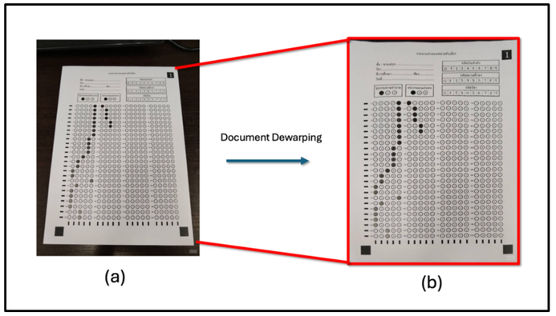
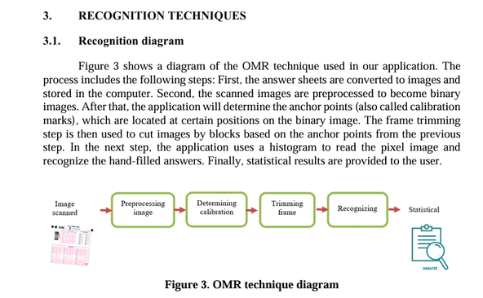

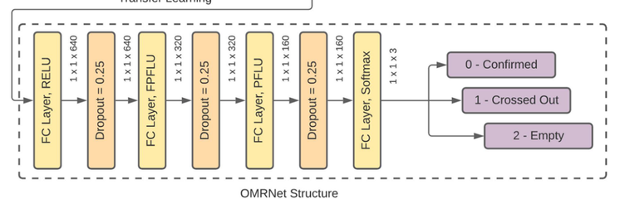
08 / 14
ส่วนจากงานวิจัยที่นำมาต่อยอด
กรอบสีเขียวชี้ส่วนที่เลือกใช้ พร้อมคำอธิบายการนำมาประยุกต์
Yookwan et al. (2025)
Quy et al. (2021)
OMRNet (2024)
ปรับมุมภาพให้ตรง
เตรียมภาพและหาจุดอ้างอิง
CNN จำแนกสถานะ 3 คลาส
Yookwan et al. (2025), Fig.2, หน้า 463
DOI: 10.1109/SNPD65828.2025.11253724
Quy et al. (2021), Fig.3, หน้า 97
10.37569/DalatUniversity.11.1.791(2021)
Mondal et al. (2024), Fig.5, หน้า 14020
DOI: 10.1007/s11042-023-15408-8
ใช้เป็นแนวทางจัดแนวภาพ
ก่อนส่งเต็มแผ่นเข้า CNN
ใช้เตรียมภาพก่อนเข้า CNN
ใช้ Histogram เป็น baseline
ใช้แนวคิดฝน / ขีดฆ่า / ว่าง
แล้วปรับให้เข้ากับแบบฟอร์มเรา
Notes:
รูปทั้ง3ส่วนมาจากPDFต้นฉบับที่ตรวจแล้ว. ซ้ายFig2 Yookwanetal2025 PDFหน้า3/หน้า463 ครอปDocumentDewarpingและกรอบเขียวชี้ภาพจัดแนว DOI10.1109/SNPD65828.2025.11253724. กลางQuyetal2021 Figure3 OMRtechniquediagram หน้า97/PDFหน้า5 จากไฟล์ผู้ใช้ UNG_DUNG_KY_THUAT_NHAN_DANG_KY_TU_DANH_DAU_DUNG_CH.pdf ตรวจตรงชื่อผู้เขียนThaiDuyQuy,PhanThiThanhNga,NguyenVanHuyDung และDOI10.37569/DalatUniversity.11.1.791(2021),online5Feb2021. Extractรูปต้นฉบับImage43และครอปเฉพาะPreprocessing imageกับDetermining calibration กรอบเขียวเพิ่มเติมโดยโครงการ. นำแนวคิดเตรียมภาพและจัดตำแหน่งมาใช้กับภาพมือถือ ต้องปรับตามแบบฟอร์มเรา. งานเดิมใช้ภาพสแกนและAForge ไม่ใช่CNN; recognitionใช้histogramเป็นแนวทางbaseline. ขวาOMRNetFig5 PDFหน้า10/หน้า14020 ครอปclassificationheadกรอบชี้Confirmed/CrossedOut/Empty DOI10.1007/s11042-023-15408-8. สื่อภาพอธิบายแนวคิดและส่วนที่นำมาต่อยอด ไม่ใช่ผลการทดลองของระบบเรา.
ข้อจำกัดการนำมาใช้: Quyใช้ภาพสแกน แบบสำรวจไม่มีcalibrationmarkจึงใช้edge detectionหาเส้นกรอบแทน หลักการหาตำแหน่งอ้างอิงนำมาปรับใช้ได้แต่ไม่อ้างว่าเหมือนแบบฟอร์มเราทั้งหมด. เกณฑ์พิกเซล/thresholdต้องเลือกใหม่จากValidationของโครงการ.
แหล่งอ้างอิงของหน้านี้:
[R1] Yookwan et al. (2025). Automated Optical Marker Exam Recognition using Cross-Linear Area Detection from Smartphone Camera. IEEE/ACIS SNPD. https://doi.org/10.1109/SNPD65828.2025.11253724 . PDFผู้ใช้หน้า1-5/หน้า461-465. Fig2ที่หน้า463.
[R2] Quy, T.D., Nga, P.T.T., & Dung, N.V.H. (2021). Application of Optical Mark Recognition Techniques to Survey Answer Sheets at Dalat University. Dalat University Journal of Science,11(1),93-103. https://doi.org/10.37569/DalatUniversity.11.1.791(2021) . Fig3หน้า97. ภาพสแกน/AForge ไม่ใช่CNN;abstract667แต่body677ใบ.
[R3] Mondal,S.,De,P.,Malakar,S.,&Sarkar,R. (2024). OMRNet: A lightweight deep learning model for optical mark recognition. Multimedia Tools and Applications,83,14011-14045. https://doi.org/10.1007/s11042-023-15408-8 . Fig1หน้า14012,Fig4หน้า14015,Fig5หน้า14020. Online2023/volume2024.

Slide 9
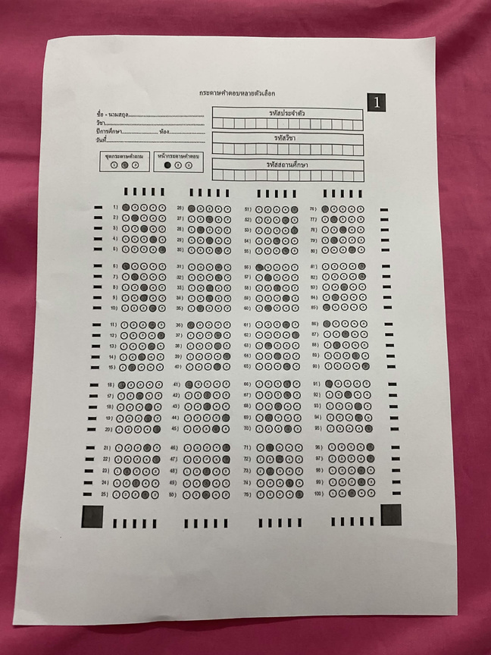
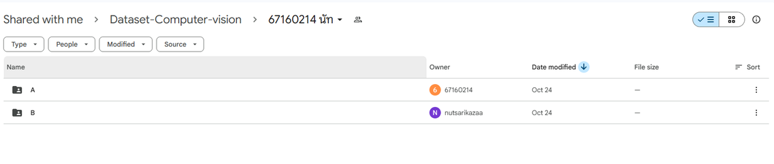
09 / 14
Dataset
ภาพถ่ายจริงของกลุ่ม แผ่นเดียวกัน รอยฝนเดิม และเปลี่ยนมุมกล้อง
หลักการจัดเก็บภาพคู่
01
หนึ่งรหัสต่อกระดาษต้นฉบับ
02
จับคู่ A/B โดยคงรอยฝนเดิม
03
ภาพคู่ต้องอยู่ Train / Val / Test ชุดเดียวกัน
ภาพ A: มุมเอียง
ภาพ B: มุมตรง
ตัวอย่างโฟลเดอร์ A/B ของกลุ่ม
Notes:
[P2] คณะผู้จัดทำโครงการ OMR. (2569). ตัวอย่างภาพเก็บข้อมูลและโฟลเดอร์ A/B. ภาพต้นฉบับผู้ใช้ส่ง 26 ตุลาคม 2569: 2 (1).jpg, 2 (2).jpg และ codex-clipboard-2b08a6f0-bcdc-4540-9aa4-f0591cb2b667.png. เป็นข้อมูลปฐมภูมิของกลุ่ม อัปเดตภาพคู่ใหม่ตามผู้ใช้: 2(1).jpg มุมเอียงและ2(2).jpg มุมตรง ใช้สาธิตการถ่ายA/Bโดยคงรอยฝนเดิม จำนวนรวม300แผ่น600ภาพอ้าง[P1]คำรายงานของกลุ่ม.
[P1] วิธีเก็บที่กลุ่มกำหนด: คู่A/Bต้องมาจากแผ่นเดียวกันคำตอบเดิม ใช้sheet_idเป็นหลักและอยู่splitเดียวกัน. ป้ายGroundtruthผู้ฝน/ผู้ถ่ายและคำตอบจริงต้องแยกเฉลย. ภาพหน้าจอแสดงรูปแบบโฟลเดอร์ที่มีA/B ไม่ได้ตรวจรายการไฟล์ในโฟลเดอร์หรือยืนยันว่าจับคู่ถูกครบแล้ว.
ผู้ใช้สั่งเปลี่ยนตัวอย่างใหม่เป็น2(1).jpgและ2(2).jpg แทนรูปเก่า จึงใช้คำบรรยายภาพAมุมเอียงและBมุมตรงตามแนวทางภาพคู่ของกลุ่ม. ไม่ใช่การรายงานผลโมเดลหรือการตรวจคำตอบครบ100ข้อ.

Slide 10
10 / 14
ความคืบหน้าและแผนดำเนินงาน
Week 1
เก็บ Dataset
100%
300 แผ่น 600 รูป จับคู่ด้วยรหัสกระดาษ
Week 2
พัฒนาโมเดล CNN
65%
จัดแนวภาพ ฝึกโมเดล และเลือกเกณฑ์ด้วย Validation
Week 3
ทดสอบและประเมินผล
70%
ล็อกโมเดลก่อนใช้ Test วิเคราะห์ข้อผิดพลาด และเตรียมสาธิต
Notes:
ผู้ใช้อัปเดตล่าสุดในแชต26ตุลาคม2569: Week1เก็บข้อมูลDatasetรวบรวมกระดาษ300แผ่น600รูป100%; Week2พัฒนาCNN65%; Week3ทดสอบประเมินผล0%. ตัวเลขเป็นความคืบหน้าของงานตามรายงานกลุ่ม ไม่ใช่Accuracyหรือการยืนยันผลทดสอบ. ช่วงล่างคงรายละเอียดงานในแต่ละweek โดยWeek1เสร็จการเก็บภาพตามที่รายงาน แต่ต้องตรวจป้ายกำกับและการแบ่งข้อมูลก่อนฝึก. Week2ยังพัฒนาและเลือกโมเดลด้วยValidation Week3ล็อกก่อนTest.
แนวทางพูดประมาณ 0.8 นาที: เน้นใจความหลัก ไม่อ่านทุกบรรทัด สื่อภาพและตารางใช้ประกอบคำอธิบาย. รวมเวลานำเสนอประมาณ11นาที เหลือเวลาถามตอบในกรอบ15นาที.
แหล่งอ้างอิงของหน้านี้:
[P1] คณะผู้จัดทำโครงการOMR. (2569). แผนโครงการและบันทึกความคืบหน้า. เอกสารภายใน: CV_Template1_Sec2 ปัจจุบัน.pdf และข้อมูลที่ผู้ใช้รายงานในแชต26ตุลาคม2569. กระดาษ300แผ่น600ภาพ,100ข้อต่อแผ่น,แบ่ง210/45/45แผ่น;เป้าหมาย>99%ยังไม่มีผลTest;ความคืบหน้า100/65/0. ผู้ใช้ยืนยันProgress3วันพรุ่งนี้คือ27ตุลาคม2569. วิธีภาพA/B,สถาปัตยกรรมเต็มแผ่น,แนวทางส่งตรวจเป็นข้อเสนอกลุ่ม มิใช่ผลpaper.
ข้อควรระวังและแผนรับมือจากหน้าเดิม:
อ้างอุปสรรคจากPDFหน้า13และแผนหน้า14. แก้หน่วย300ภาพเป็น300แผ่น600ภาพ. ไม่ใช้Testเพื่อปรับโมเดลหรือเลือกthreshold. ใช้Validationก่อนและคงTestไว้ประเมินปลายทาง. ภาพคู่A/Bไม่อิสระทางกระดาษจึงไม่แยกคนละsplit. การเพิ่มข้อมูลทำเฉพาะTrainหลังsplit. ความละเอียดfullpageกับรอยลบอาจเป็นข้อจำกัด ต้องทดลองไม่มีการรับประกัน99%.
แนวทางพูดประมาณ 0.8 นาที: เน้นใจความหลัก ไม่อ่านทุกบรรทัด สื่อภาพและตารางใช้ประกอบคำอธิบาย. รวมเวลานำเสนอประมาณ11นาที เหลือเวลาถามตอบในกรอบ15นาที.
แหล่งอ้างอิงของหน้านี้:
[R1] Yookwan et al. (2025). Automated Optical Marker Exam Recognition using Cross-Linear Area Detection from Smartphone Camera. IEEE/ACIS SNPD. https://doi.org/10.1109/SNPD65828.2025.11253724 . PDFผู้ใช้หน้า1-5/หน้า461-465. Fig2ที่หน้า463.
[R2] Quy, T.D., Nga, P.T.T., & Dung, N.V.H. (2021). Application of Optical Mark Recognition Techniques to Survey Answer Sheets at Dalat University. Dalat University Journal of Science,11(1),93-103. https://doi.org/10.37569/DalatUniversity.11.1.791(2021) . Fig3หน้า97. ภาพสแกน/AForge ไม่ใช่CNN;abstract667แต่body677ใบ.
[R3] Mondal,S.,De,P.,Malakar,S.,&Sarkar,R. (2024). OMRNet: A lightweight deep learning model for optical mark recognition. Multimedia Tools and Applications,83,14011-14045. https://doi.org/10.1007/s11042-023-15408-8 . Fig1หน้า14012,Fig4หน้า14015,Fig5หน้า14020. Online2023/volume2024.
[R7] scikit-learn. (n.d.). Metrics and scoring: quantifying the quality of predictions. https://scikit-learn.org/stable/modules/model_evaluation.html . GroupShuffleSplit https://scikit-learn.org/stable/modules/generated/sklearn.model_selection.GroupShuffleSplit.html . ข้อมูลจากกระดาษเดียวกันเป็นกลุ่มsheet_id;สัดส่วน70/15/15กลุ่มกำหนดเอง.
[R9] Google. (n.d.). Dividing Datasets. Machine Learning Crash Course. https://developers.google.com/machine-learning/crash-course/overfitting/dividing-datasets . ใช้Validationปรับโมเดลก่อนประเมินTest.
[P1] คณะผู้จัดทำโครงการOMR. (2569). แผนโครงการและบันทึกความคืบหน้า. เอกสารภายใน: CV_Template1_Sec2 ปัจจุบัน.pdf และข้อมูลที่ผู้ใช้รายงานในแชต26ตุลาคม2569. กระดาษ300แผ่น600ภาพ,100ข้อต่อแผ่น,แบ่ง210/45/45แผ่น;เป้าหมาย>99%ยังไม่มีผลTest;ความคืบหน้า100/65/0. ผู้ใช้ยืนยันProgress3วันพรุ่งนี้คือ27ตุลาคม2569. วิธีภาพA/B,สถาปัตยกรรมเต็มแผ่น,แนวทางส่งตรวจเป็นข้อเสนอกลุ่ม มิใช่ผลpaper.

Slide 11
11 / 14
การวิเคราะห์คู่แข่ง
รายได้ที่คาดการณ์ต่อปีใช้ตัวเลขจากประมาณการทางการเงิน
✔️
รองรับหรือเป็นเป้าหมายพัฒนา
REMARK
OFFICE OMR
ตรวจด้วยคน
(วิธีเดิม)
⚠️
ขึ้นกับรุ่น/โซลูชัน
เกณฑ์เปรียบเทียบ
OMR
ZIPGRADE
➖
ยังไม่ได้รับการยืนยัน
อ่านคำตอบอัตโนมัติ
✔️
✔️
✔️
➖
❌
ไม่มีความสามารถนี้
✔️
✔️
✔️
แบบฟอร์ม 100 ข้อ
❌
ความสามารถสูง
✔️
ปรับฟอร์มได้หลายรูปแบบ
➖
✔️
❌
ตรวจด้วยคน
ZIPGRADE
REMARK
✔️
ใช้ภาพจากมือถือ
✔️
❌
❌
อ่านด้วยคน
อ่านอัตโนมัติ
เทียบภาพยืนยัน
เมื่อกำกวม
✔️
⚠️
⚠️
❌
OMR ของเรา
MOAT ที่วางแผนสร้าง: ชุดภาพคู่ A/B พร้อมคำตอบอ้างอิง และหลักฐานให้ผู้ตรวจทวนได้
ฟอร์มเดียว
POSITION MAP
Notes:
การวิเคราะห์คู่แข่งตามแนว PitchGuide: ตารางฟีเจอร์ Positioning Map และ Moat ที่วางแผนสร้าง
ข้อมูลตรวจ26ตุลาคม2569 ไม่ใช่ผลทดสอบเปรียบเทียบ ความสามารถของกลุ่มเป็นแผนพัฒนา CNN65% Test0% ไม่อ้างดีกว่าคู่แข่งหรือแม่นยำจริงเกิน99%
ZipGrade: https://www.zipgrade.com/forms/ รองรับ20/50/100ข้อและ Custom Answer Sheet Wizard. https://www.zipgrade.com/ รองรับกล้องมือถือ iOS/Android และอ่านคำตอบอัตโนมัติ
Gravic, Remark Office OMR Features: https://remarksoftware.com/products/office-omr/features/ รองรับออกแบบฟอร์มเอง รับไฟล์ภาพจากmobile scanning app จึงให้△ในแถวภาพมือถือเพราะต้องผลิตภาพเพื่อนำเข้าโปรแกรม ไม่ใช่แอปตรวจแบบZipGrade. ฟอร์ม100ข้อเป็นความสามารถปรับฟอร์ม ไม่รับรองว่าเทมเพลตของกลุ่มใช้ได้ทันที
การตรวจด้วยคนเป็นวิธีเดิมที่ใช้เปรียบเทียบตามแผนโครงการ ไม่ใช่สินค้า. รับกระดาษหรือภาพที่อ่านได้และปรับแบบฟอร์มตามมนุษย์ ไม่มีการอ่านอัตโนมัติ
? คือยังไม่ยืนยันกระบวนการขอภาพซ้ำจากความไม่มั่นใจในเอกสารที่ตรวจ ไม่ได้หมายความว่าคู่แข่งไม่มีฟีเจอร์นี้
Positioning Map จัดตามสองคุณลักษณะเชิงหมวดหมู่: ฟอร์มเดียว/หลายแบบ และอ่านด้วยคน/อัตโนมัติ ไม่มีค่าตัวเลข ความแม่นยำ ราคา หรือความสะดวกที่วัดจริง ZipGradeและRemarkอยู่จุดเดียวกันเพราะมีสองคุณลักษณะเหมือนกันในแผนภาพนี้
Moat เป็นแนวทางที่วางแผนสร้าง ไม่ใช่ความได้เปรียบที่พิสูจน์แล้ว ไม่อ้างสิทธิบัตร/ความเป็นผู้เดียว/ข้อมูลจำนวนมากของผู้อื่น
ที่มาแผนและDataset: คณะผู้จัดทำโครงการOMR(2569), รายงานความคืบหน้า26ตุลาคม2569,300แผ่น600รูป แผ่นละ100ข้อ ภาพคู่ต้องอยู่splitเดียวกัน

Slide 12
12 / 14
การเงิน
ประมาณการทางการเงินเบื้องต้น ปี 2026–2030
ตารางประมาณการทางการเงิน 5 ปี
ตัวเลขสำคัญ
รายการ
2026
2027
2028
2029
2030
BURN RATE 80,000–150,000 บาท/เดือน
RUNWAY 12 เดือน
BREAK-EVEN คาดการณ์ภายในปี 2028
รายได้รวม (REVENUE)
0.3
1.2
3.0
5.5
8.0
GROSS MARGIN (%)
40%
50%
60%
65%
70%
สมมติฐานหลัก
ราคาเฉลี่ย 80,000 บาท/ลูกค้า/ปี
CHURN 5% ต่อปี
EBITDA
-0.8
-0.6
0.1
0.8
1.6
จำนวนลูกค้า (ราย)
5
20
40
70
100
หน่วย: ล้านบาท

Slide 13
13 / 14
ทีมงาน
LEADER
ศุภกริชณ์ เจริญวุฒิวนพันธ์
67160239
TECH
QA
SUPPORT
สุรชัช ศาลาน้อย [ Leader ]
ปรัชญา ลอยประโคน [ Leader ]
ภูริพัฒน์ ตานน้อย [ Leader ]
67160378
67160225
67160230
จิรัฐติกุล งามขำ
จิรายุ สกุลวงศ์นาวี
ณัฏฐ์ สาริกา
67160322
67160209
67160214
กฤษฎา โถรัตน์
67160313
กิตติพศ ระบาย
67160207
Notes:
รายชื่อและรหัสนิสิตถอดตามPDFผู้ใช้ AEGIVIS_CCTV AI SAFETY SEC2 ตัวอย่างสำหรับแก้.pdf หน้า10 และภาพสมาชิกเดิม ไม่ใช้โลโก้หรือเนื้อหาCCTV. ชื่อสมาชิก9คนใช้ตามต้นฉบับ. หน้าที่OMRเป็นข้อเสนอเพื่อให้กลุ่มหารือ ยังไม่มีข้อมูลยืนยันว่าบุคคลแต่ละคนทำงานส่วนนั้นจริงหรือมีทักษะเฉพาะดังกล่าว จึงใช้หัวตารางหน้าที่ที่เสนอและคำกำกับชัด. ทุกคนมีส่วนเก็บข้อมูลตามแผน300แผ่น. ไม่มีรูปหน้าจริงของสมาชิกที่ใช้ได้จึงไม่สร้างรูปหรืออ้างประสบการณ์/ที่ปรึกษาโดยเดา.

Slide 14
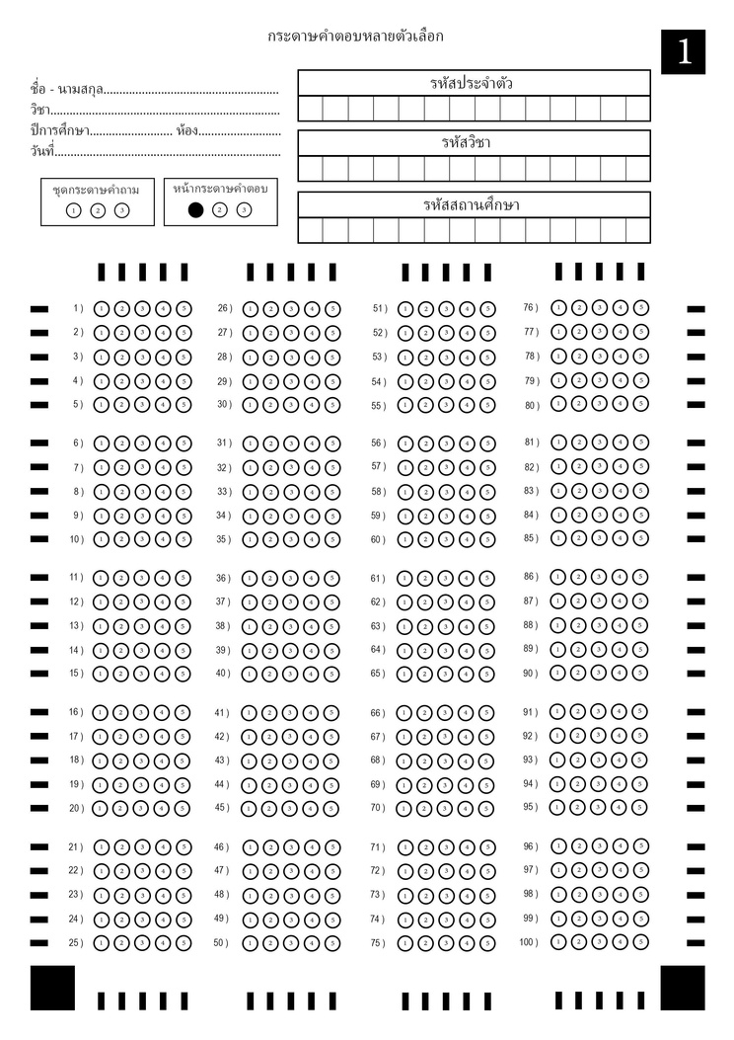

14 / 14
สรุปและข้อมูลติดต่อ
1.ข้อมูลพร้อม
เก็บครบ 300 แผ่น 600 รูป (100%)
2.โมเดลกำลังพัฒนา
CNN 65% ทดลองรับภาพเต็มแผ่นหลังจัดแนว
3. ขั้นถัดไป
เลือกโมเดลด้วย Validation แล้วประเมิน Test
CONTRACT
📞
062-549-2629
✉️
omrrsupport@gmail.com
🌐
www.omrr.com
@omrr
Notes:
สรุปขอบเขต100ข้อต่อแผ่น300แผ่น600ภาพ30000คำตอบรายข้อ. แนวทางCNNรับเต็มแผ่นเป็นแผนทดลอง ภาพยืนยันและการให้คนตรวจยังต้องพัฒนาและประเมินจริง. >99%เป็นเป้าหมาย มิใช่ผล. ใช้AEGIVISเป็นตัวอย่างดีไซน์เท่านั้น ไม่ใส่ราคา รายได้ ตลาด หรือการระดมทุนซึ่งเป็นคนละงาน.
แนวทางพูดประมาณ 0.5 นาที: เน้นใจความหลัก ไม่อ่านทุกบรรทัด สื่อภาพและตารางใช้ประกอบคำอธิบาย. รวมเวลานำเสนอประมาณ11นาที เหลือเวลาถามตอบในกรอบ15นาที.
รายการอ้างอิงฉบับเต็มพร้อมURL:
[R1] Yookwan et al. (2025). Automated Optical Marker Exam Recognition using Cross-Linear Area Detection from Smartphone Camera. IEEE/ACIS SNPD. https://doi.org/10.1109/SNPD65828.2025.11253724 . PDFผู้ใช้หน้า1-5/หน้า461-465. Fig2ที่หน้า463.
[R2] Quy, T.D., Nga, P.T.T., & Dung, N.V.H. (2021). Application of Optical Mark Recognition Techniques to Survey Answer Sheets at Dalat University. Dalat University Journal of Science,11(1),93-103. https://doi.org/10.37569/DalatUniversity.11.1.791(2021) . Fig3หน้า97. ภาพสแกน/AForge ไม่ใช่CNN;abstract667แต่body677ใบ.
[R3] Mondal,S.,De,P.,Malakar,S.,&Sarkar,R. (2024). OMRNet: A lightweight deep learning model for optical mark recognition. Multimedia Tools and Applications,83,14011-14045. https://doi.org/10.1007/s11042-023-15408-8 . Fig1หน้า14012,Fig4หน้า14015,Fig5หน้า14020. Online2023/volume2024.
[R4] ZipGrade. (n.d.). Answer Sheet Forms and Custom Answer Sheet Wizard. https://www.zipgrade.com/forms/ ; https://www.zipgrade.com/ . เข้าถึง26ตุลาคม2569.
[R5] Gravic. (n.d.). Remark Office OMR Features. https://remarksoftware.com/products/office-omr/features/ . เข้าถึง26ตุลาคม2569.
[R6] Keras. (n.d.). The Functional API. https://keras.io/guides/functional_api/ . TensorFlow CNN tutorial https://www.tensorflow.org/tutorials/images/cnn . OpenCV Geometric Transformations https://docs.opencv.org/4.x/da/d6e/tutorial_py_geometric_transformations.html . เป็นพื้นฐานเทคนิค ไม่ใช่หลักฐานรับรองโมเดลOMRเต็มแผ่นหรือAccuracy>99%.
[R7] scikit-learn. (n.d.). Metrics and scoring: quantifying the quality of predictions. https://scikit-learn.org/stable/modules/model_evaluation.html . GroupShuffleSplit https://scikit-learn.org/stable/modules/generated/sklearn.model_selection.GroupShuffleSplit.html . ข้อมูลจากกระดาษเดียวกันเป็นกลุ่มsheet_id;สัดส่วน70/15/15กลุ่มกำหนดเอง.
[R8] Geifman,Y.,&El-Yaniv,R. (2017). Selective Classification for Deep Neural Networks. NeurIPS30. https://papers.neurips.cc/paper_files/paper/2017/hash/4a8423d5e91fda00bb7e46540e2b0cf1-Abstract.html . รองรับแนวคิดrejectoption/riskcoverage ไม่ได้เสนอระบบถ่ายภาพสองรูปของเราและไม่รับรองผลOMR.
[R9] Google. (n.d.). Dividing Datasets. Machine Learning Crash Course. https://developers.google.com/machine-learning/crash-course/overfitting/dividing-datasets . ใช้Validationปรับโมเดลก่อนประเมินTest.
[P1] คณะผู้จัดทำโครงการOMR. (2569). แผนโครงการและบันทึกความคืบหน้า. เอกสารภายใน: CV_Template1_Sec2 ปัจจุบัน.pdf และข้อมูลที่ผู้ใช้รายงานในแชต26ตุลาคม2569. กระดาษ300แผ่น600ภาพ,100ข้อต่อแผ่น,แบ่ง210/45/45แผ่น;เป้าหมาย>99%ยังไม่มีผลTest;ความคืบหน้า100/65/0. ผู้ใช้ยืนยันProgress3วันพรุ่งนี้คือ27ตุลาคม2569. วิธีภาพA/B,สถาปัตยกรรมเต็มแผ่น,แนวทางส่งตรวจเป็นข้อเสนอกลุ่ม มิใช่ผลpaper.
[I1] คณะผู้จัดทำโครงการOMR. (2569). ภาพประกอบแนวคิดOMRจากมือถือ สร้างด้วยimagegen/OpenAI วันที่26ตุลาคม2569 ไม่ใช่ภาพระบบที่พัฒนาเสร็จหรือผลการทดลองจริง.
[P2] คณะผู้จัดทำโครงการ OMR. (2569). ตัวอย่างภาพเก็บข้อมูลและโฟลเดอร์ A/B. ภาพต้นฉบับผู้ใช้ส่ง 26 ตุลาคม 2569: 2 (1).jpg, 2 (2).jpg และ codex-clipboard-2b08a6f0-bcdc-4540-9aa4-f0591cb2b667.png. เป็นข้อมูลปฐมภูมิของกลุ่ม อัปเดตภาพคู่ใหม่ตามผู้ใช้: 2(1).jpg มุมเอียงและ2(2).jpg มุมตรง ใช้สาธิตการถ่ายA/Bโดยคงรอยฝนเดิม จำนวนรวม300แผ่น600ภาพอ้าง[P1]คำรายงานของกลุ่ม.
ผู้ใช้ให้ย้ายอ้างอิงไปหน้าที่ใช้เนื้อหาโดยตรง จึงเอาตารางเอกสารอ้างอิงท้ายงานออกและคืนหน้าสรุป13. แหล่งเต็มในnotesยังคงเพื่อค้นคืนได้ แต่ไม่ต้องเปิดหน้าท้ายเพื่อระบุที่มา.

